Slide 1
Webbaserade GIS-verktyg för räddningstjänsten vid georelaterade (geologi/geoteknik) naturolyckor
&
TiB på SGI
Mats Öberg, GIS-arkitekt
SGI
+46 709730129

Slide 2
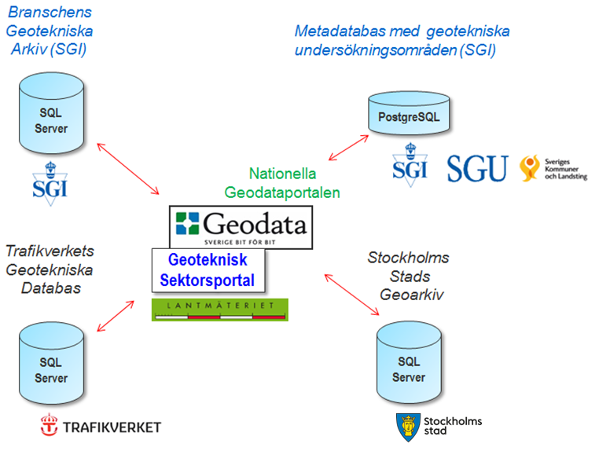
Geoteknisk Sektorportal - nationell datainfrastruktur för tillgång till genomförda geotekniska undersökningar (MSB2:4 2011-2013)

Slide 3
MSB2:4 utvecklingsprojekt 2014-2015
Sammanställning av data från geodata.se/Geodataportalen samt Geodatasamverkan
Tre moderna rikstäckande webbapplikationer RTJ FÄLT, GEOSTAB och VAKASTAB. Skräddarsydda men likväl utvecklingsbara - ”ready-to-use”-lösningar. Räddningstjänsten och sakkunniga myndigheter kan i samverkan bättre utnyttja befintliga geodata för att lösa problem och utföra åtgärder vid överhängande fara för ras, skred, slamströmmar och kemspill i känslig mark.
Plattformsoberoende (PC, Mac, surfplatt, mobil) och fältanpassade med responsiv design, har GPS-stöd mm. Central lagring av aktiva lager (räddningstjänsternas och stabsfunktionernas expertanteckningar).

Slide 4
Drift 2016: t.v. inom ramen för SGI TiB (tjänsteman i beredskap)
Foto: Birger Lallo/Skandinav Bildbyrå
TiB på SGI (fr. o. m. 1 dec 2015)
Tillgänglig på telefon alla timmar, alla dagar i veckan
Återkoppla vid larm inom 15 minuter
Redo för Lync-/telefonmöte med andra instanser inom en timme
Vid behov, bedömt i samspel mellan SGI och Räddningstjänst, infinna sig på plats
Räddningstjänsten når SGI:s TiB via SOS Alarm

Slide 5
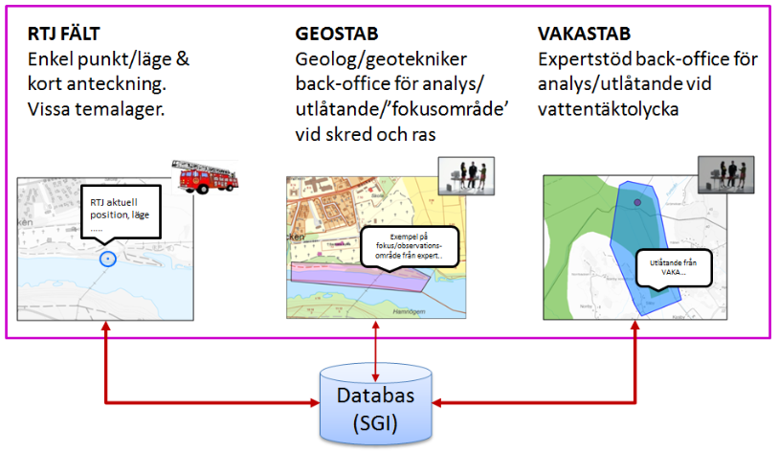
http://gis.swedgeo.se/rtj/

Slide 6
Pågående utveckling (hösten 15/våren 16)
Spara historikdata för ”lärande av olyckor”
En övningsvariant, en skarp variant (3+3)
Lager- och lösenordshantering bestämd
Löpande vissa nya lager i GEOSTAB (t ex SGU jorddjupsmodell)
Kommunikation – SKADEPLATS2015, VAKA-dagar, instruktionsvideo, besök vissa räddningstjänster/ Länsstyrelser

Slide 7
DEMO /
skärmdumpar

Slide 8
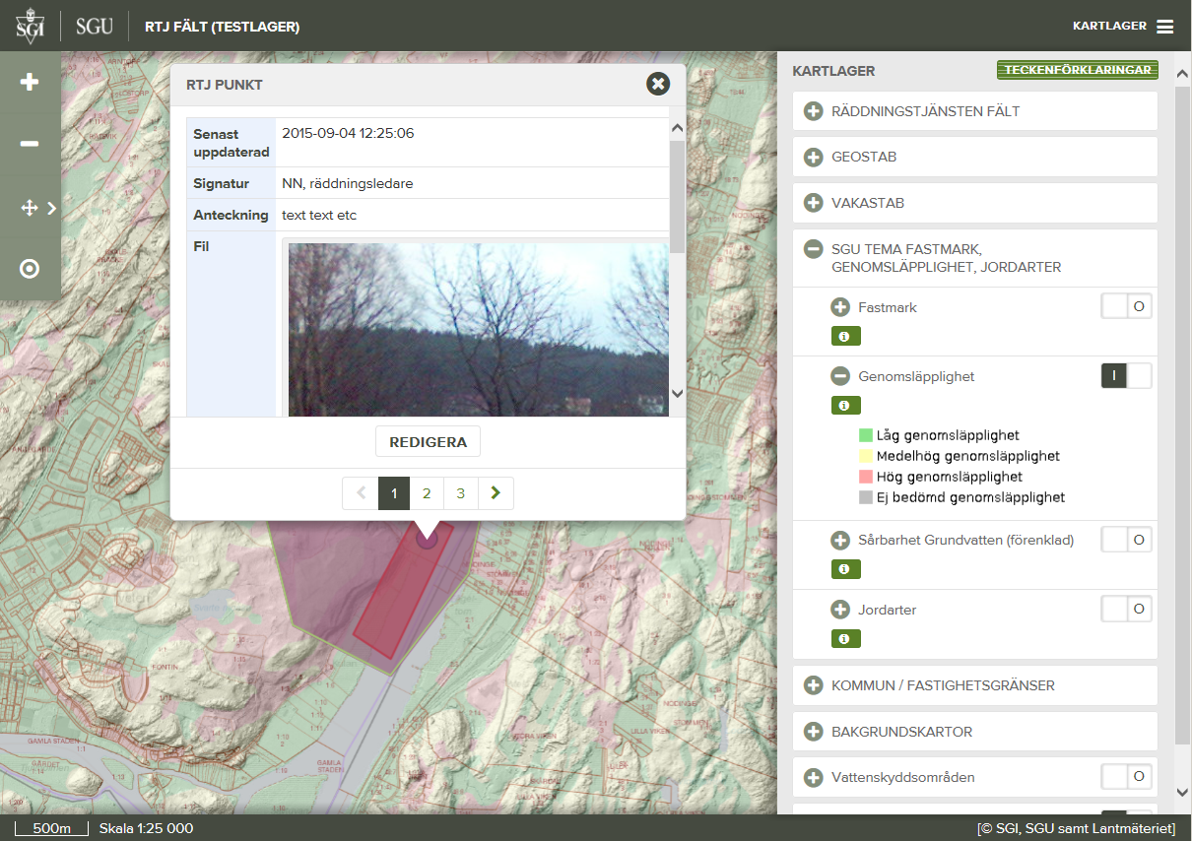
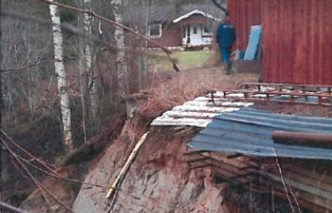
RTJ FÄLT

Slide 9
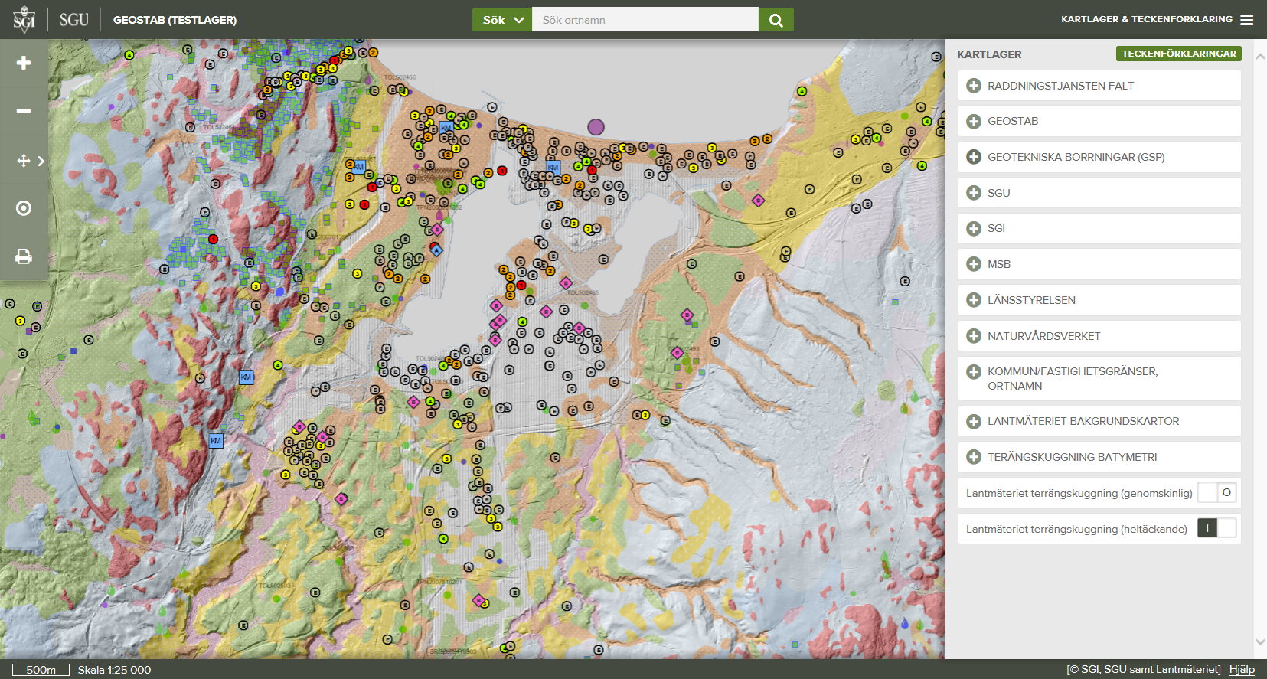
GEOSTAB

